Slide 1


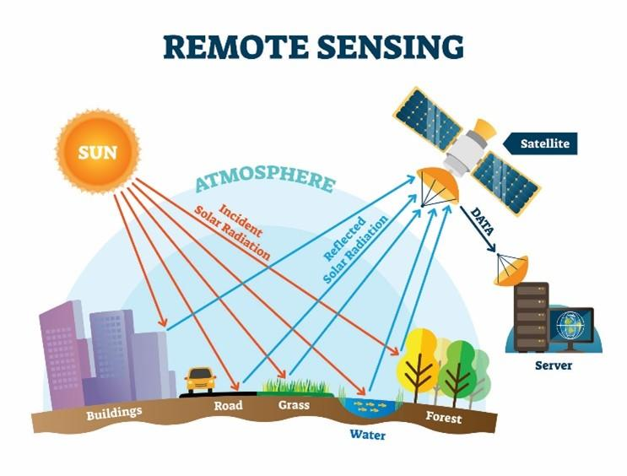
Çukurova Üniversitesi Karaisalı Meslek Yüksekokulu
UZAKTAN ALGILAMA
Öğr. Gör. Buray KARSLI

Slide 2
ALGILAYICILAR (PASİF)
Elektromanyetik enerjiyi ölçen ve kaydeden alete algılayıcı (sensör) denir. Algılayıcılar iki grupta incelenir;
Pasif Algılayıcılar: Harici bir enerji kaynağına ihtiyaç duyar ve kendileri enerji üretemezler. Pasif algılayıcıların kullandığı enerji genellikle güneş, bazen de dünyanın kendisidir. Pasif senörlerin EM spektrumundaki algıladığı aralık Gama ışınları ile mikrodalgalara kadarki aralıktır. En eski ve en fazla kullanılan pasif algılayıcı örneği fotoğraf makinalarıdır.
Aktif Algılayıcılar: Bu algılayıcılar harici enerjiye ihtiyaç duymayıp kendi enerjilerine sahiptirler. Pasif sensörlere kıyasla dış etkenlerden daha az etkilenirler. Aktif algılama metotları Radar (Radio detection and Ranging), Lidar (Light Detection and Ranging) ve Sonar’ı (Sound Navigation Ranging) içine alır.

Slide 3
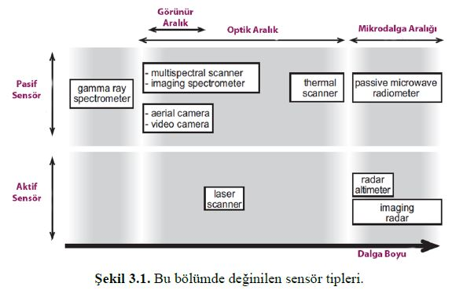
ALGILAYICILAR (PASİF)

Slide 4
Pasif Algılayıcılar (Gama Işını Spektrometre)
Gama ışını spektrometresi, toprak veya kayaların yüzeyleri tarafından yayılan gama ışınlarını ölçer. Böylelikle yüzeydeki belirli mineraller hakkında bilgi sahibi olunur. Bu nedenle özellikle mineroloji çalışmalarında büyük önemi vardır. Gama ışınları çok kısa dalga boylarına sahip olduklarından dolayı atmosferik soğrulmaya çok fazla uğrarlar. Yerden birkaç yüz metre yukarıda, alçaktan uçan uçaklar ile bu dalga boyları ölçülebilir.
Gama ışınlarını yayması bakımından Potasyum (K), Toryum (Th) ve Uranyum (U) minerallerinin belirlenmesinde daha çok kullanılırlar. Şekil 3.2’ de Kuzeybatı Avustralya’daki bir jeolojik alana ait görüntü mevcuttur. Görüntüde potasyum kırmızı, toryum yeşil ve uranyum mavi renktedir. Şekilde A metamorfik domları temsil ederken B ise senklinal çöküntü alanları göstermektedir.

Slide 5
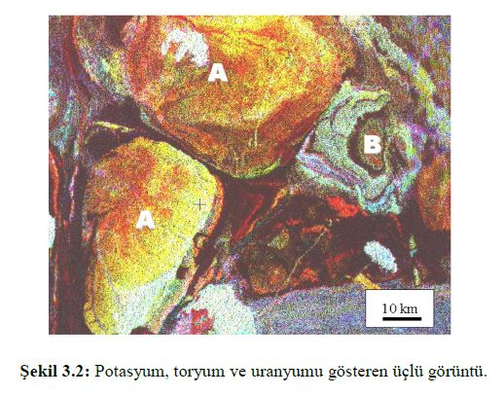
Pasif Algılayıcılar (Gama Işını Spektrometre)

Slide 6
Pasif Algılayıcılar (Hava Kameraları)
Daha çok uçaklarda bulunan lens ve film gibi dijital kamera sistemleri ile hava fotolarının çekimi yapılır. Kameralardaki film tiplerinin kaydettikleri elektromanyetik spektrum aralığı 0.4-0.9 μm arasıdır. Hava fotoları stereo hava fotolarıyla birlikte çok fazla kullanım alanına sahiptir. Bunlardan en önemlisi, orta ve büyük ölçekli topografik ve kadastral haritalamalardaki kullanımıdır.
Hava fotolarının kullanımı 20. yüzyılın başlarına kadar gitmektedir. Bundan dolayı uzaktan algılamanın en eski ve halen en yaygın olarak kullanılan bir tekniğidir. Hava fotoları ormancılar, jeologlar, jeomorfologlar ve şehir plancıları için kullanışlı bir kaynaktır. Hava fotoları iki ana kategoriye ayrılmıştır. Bunlar dikey ve oblik hava fotolarıdır (Şekil 3.3.).

Slide 7
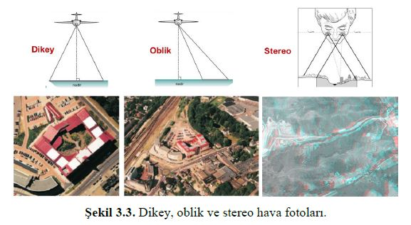
Pasif Algılayıcılar (Hava Kameraları)

Slide 8
Pasif Algılayıcılar (Hava Kameraları)
Haritalama uygulamalarının çoğunda dikey hava fotoları kullanılır. Dikey hava fotoları bazen iki farklı bakış açısına bağlı olarak ve belirli bir bindirme oranına sahip olan stereo şeklinde de elde edilir. Bu da algılanan yüzeyin üç boyutlu görüntüsünün elde edilmesi ve yorumlanmasında kullanılır. Kamera eksenin dikey olmadığı durumlarda ise oblik fotolar üretilir. Haritalamada fotoda meydana gelen bozulmadan dolayı kullanılmaz. Ancak oblik fotolar binaların yan yüzeylerinin görülmesinde önemlidirler.

Slide 9
Pasif Algılayıcılar (Video Kamera)
Video kameralar daha çok verileri kaydetmek için kullanılır. Video algılayıcılarının birçoğu görünür dalga boylarına duyarlıdır ancak yakın kızılötesini de kaydeden video kameralar da mevcuttur (Şekil 3.4.). Bunun yanında termal kızılötesini de kaydeden video kameralar geliştirilmiştir. Geçmişte analog video kameralar yaygın iken günümüzde dijital video kameralar daha fazla kullanılmaktadır. Video görüntüler diğer sensörlerin çekim yaptığı alanlara ait ekstra bilgilerin elde edilmesinde kullanılırlar ve daha ekonomiktirler.

Slide 10
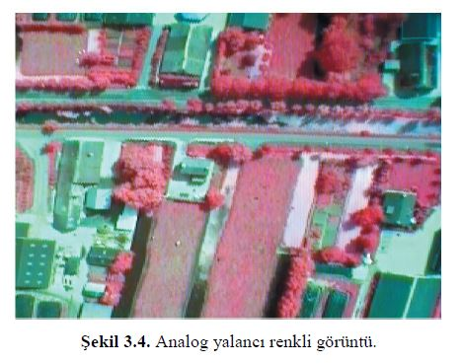
Pasif Algılayıcılar (Video Kamera)

Slide 11
Pasif Algılayıcılar (Çok Bantlı Tarayıcılar (MSS))
Bu aletler, yerden yansıyan EM spektrumu tarayarak ölçerler. Ölçülen dalga boyu aralığı görünür ve kızılötesi bölgedir. Bu algılayıcı yüzeyden yansıyan enerjiyi sistematik olarak ve aynı anda birden çok dalga boyu aralığı şeklinde tarar ve kaydeder. Bundan dolayı çok bantlı tarayıcı (Multi Spectral Scanner-MSS) ismi verilmiştir. Bu algılayıcıda her bir bant, dalga boyunun belirli bir aralığını içerir ve yeryüzünün farklı karakteristikleri hakkında bilgi verir (Şekil 3.5).
Çizgi ve iterek tarama olarak iki türlü MSS vardır. Çizgi taramada tarama nokta nokta gerçekleşir ve sensörün algıladığı aralık bir çizgi olarak tarandıktan sonra diğer çizgiye geçilir. NOAA, AVHRR, Landsat-TM algılayıcıları bu şekilde çalışır. İterek taramada ise sensörün algıladığı aralıktaki çizgi bütünüyle aynı anda taranır ve diğer çizgiye geçilir. İkonos ve Orbview 3 gibi algılayıcılar bu şekilde tarama yaparlar. Dolayısıyla en düşük çözünürlükten en yüksek çözünürlüğe kadar MSS görüntüler mevcuttur.

Slide 12
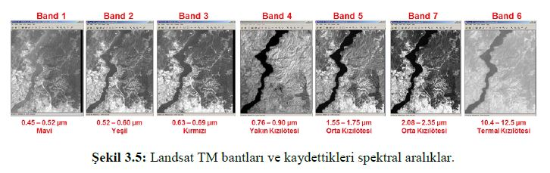
Pasif Algılayıcılar (Çok Bantlı Tarayıcılar (MSS))

Slide 13
Pasif Algılayıcılar (Hiperspektral Görüntüleyici (Görüntü spektrometre))
Bu algılayıcının çalışma şekli MSS ile benzerlik göstermektedir. Tek farklı yanı birkaç tane bantla sınırlı olmayıp 64-256 bant aralığında ve çok dar spektral aralıkta (5 – 10 nm) ölçüm yapar. Örneğin Şekil 3.5 te verilen bant 1, 0.45 – 0.52 μm aralığını kaydetmişken, hiperspektral görüntüleyici bu aralığı 50 bantta gösterir. Böylece neredeyse sürekli bir yansıma eğrisi üretilmiş ve yüzey cisimlerine ait en küçük yansıma detayları kaydedilmiş olur. Bundan dolayı kaydedilmiş spektral yansıma eğrisi ölçülen materyalin kimyasal bileşimi ve mikroskobik yapısına bağlı olarak değişiklik gösterir.
Hiperspektral görüntüleyici verileri yüzeyin mineral içeriği, yüzey sularının klorofil içeriği veya asılı yük miktarlarının belirlenmesinde kullanılabilir. Şekil 3.6 Kuzey denizindeki asılı yük miktarını gösterir bir görüntüdür. Bu görüntüde deniz içerisindeki çok küçük unsurlardan oluşan asılı yükler hiperspektrometre görüntüleyici ile kolay bir şekilde tespit edilebilmektedir. Kırmız renkler asılı yükün fazla olduğu alanları gösterirken mavi renk asılı yükün olmadığı alanları göstermektedir.

Slide 14
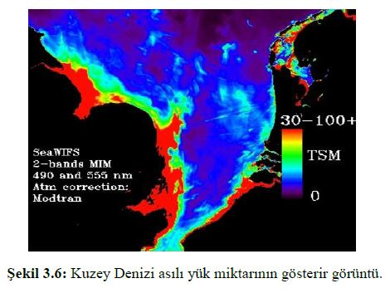
Pasif Algılayıcılar (Hiperspektral Görüntüleyici (Görüntü spektrometre))

Slide 15
Pasif Algılayıcılar (Termal Tarayıcılar)
Bu tarayıcılar 8 – 14 μm aralığındaki termal verileri ölçer. Bu aralıktaki dalga boyu direkt olarak objelerin sıcaklıkları ile ilişkilidir. Örneğin hava tahminlerinde bulut, kara ve deniz yüzeyi sıcaklık verilerinin bilinmesi gerekmektedir. Bundan dolayı meteoroloji için tasarlanmış uzaktan algılama sistemlerinin çoğunda termal tarayıcılar mevcuttur. Termal tarayıcılar ayrıca tarımsal kuraklık takibi, termik santrallerin soğutma su atıklarına ait sıcaklıkların takibi veya yeraltı kömür yangınlarının belirlenmesi gibi çalışmalarda kullanılabilmektedir.
Şekil 3.7 gece vakti yeraltındaki kömür yangılarını göstermektedir. Siyah olan alanlar soğuk yüzeyleri temsil ederken açık renkler ise sıcak yüzeyleri gösterir. Beyaz alanların çoğu yeraltındaki kömür yangılarını gösterirken, kırmızı çember içindeki büyük beyaz alan kömür yangınını göstermez. Bu beyazlık bir göl alanını gösterir. Bunun nedeni de suyun geceleri karalara göre daha sıcak olmasından kaynaklanır. Dolayısıyla böyle bir görüntünün doğru yorumlanmasında saha hakkında bilgi sahibi olunmasının büyük önemi vardır.

Slide 16
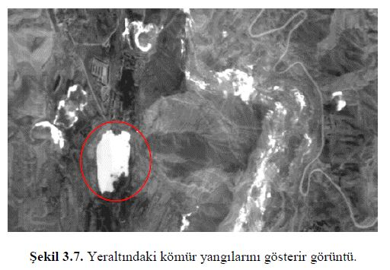
Pasif Algılayıcılar (Termal Tarayıcılar)

Slide 17
Pasif Algılayıcılar (Mikrodalga Radyometre)
Yeryüzündeki obje yüzeylerinden yayılan ve EM spektrumun uzun dalga boyları olan 1– 100 cm aralığını kaydeder. 0 Kelvin (-273º C) üzerindeki ısıya sahip objeler enerji yayarlar. Bu enerji değeri oldukça az olduğu için geniş alanların ölçümü yapılır ve dolayısıyla mikrodalga radyometrenin mekânsal çözünürlüğü oldukça düşüktür. Pasif mikrodalga radyometre mineral çalışmalarında, toprak haritalamalarda, toprak nemliliği tahminlerinde, kar ve buzul örtüsü belirlemelerinde kullanılabilir. Şekil 3.8 İber Yarımadasında, 10 yıllık süre içerisindeki toprak nemliliği değişim eğilimini göstermektedir. Kırmızı alanlar topraktaki nem oranını %5-10 arasındaki azalımı göstermektedir. Görüntü çok büyük alanı kapladığı için çözünürlüğü oldukça düşüktür.

Slide 18
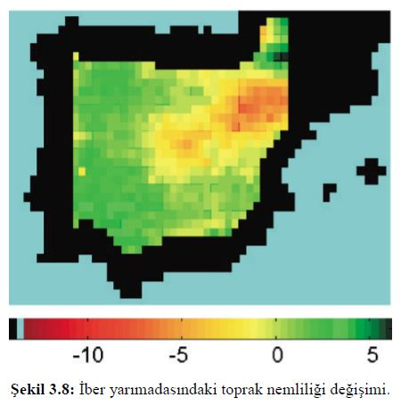
Pasif Algılayıcılar (Mikrodalga Radyometre)

